Slide 1


Minister ?
Notes:
1

Slide 2


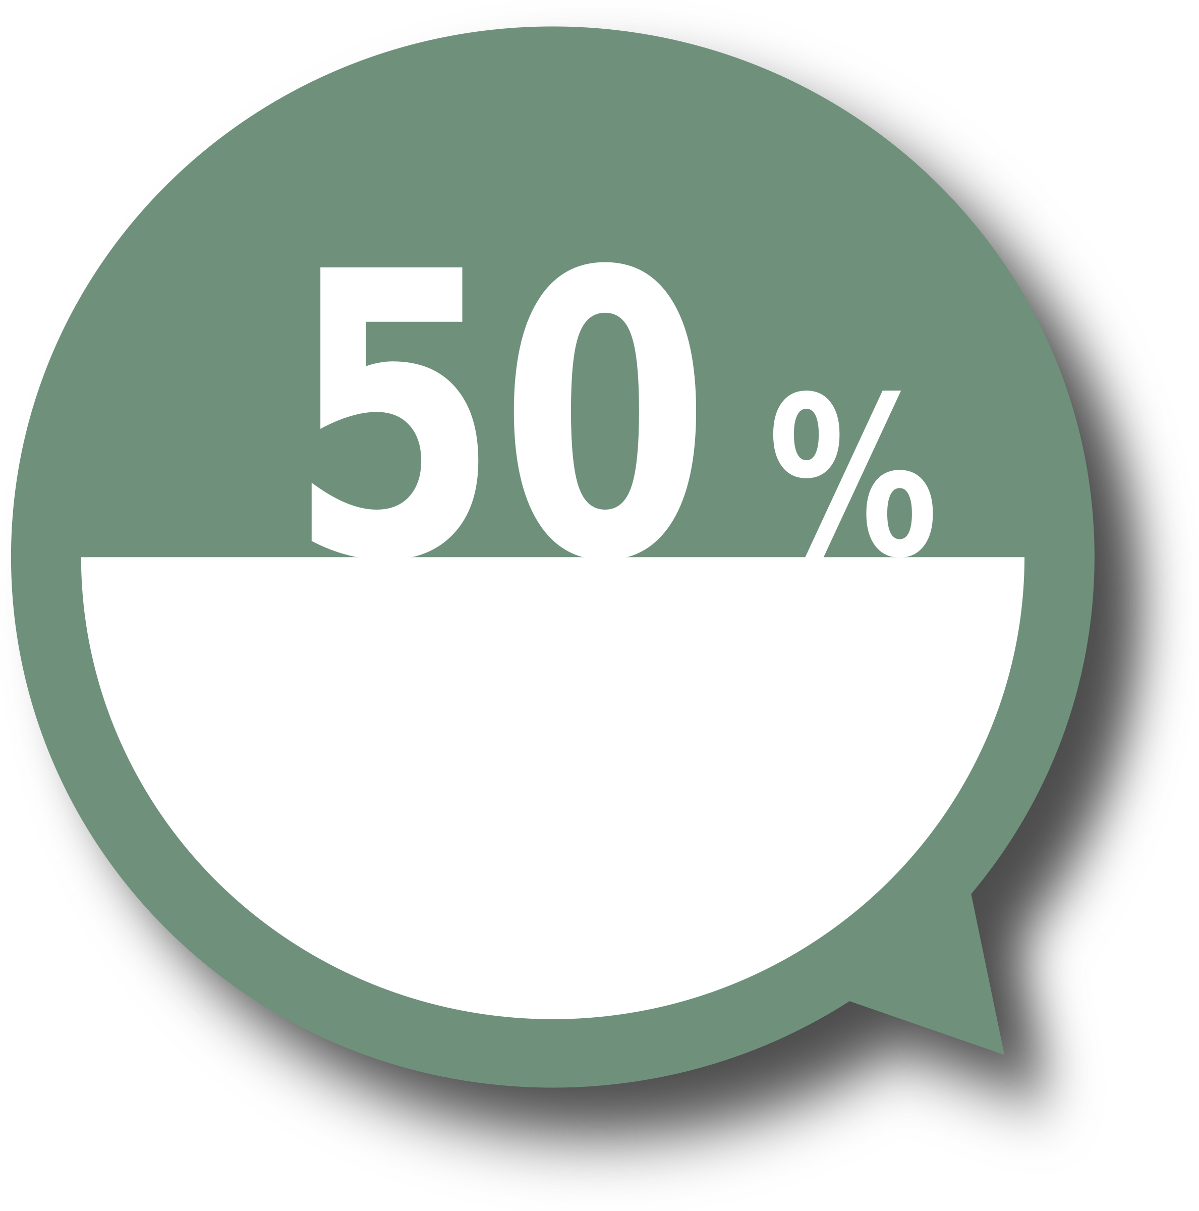
20 € 10,000,000
19 € 1,000,000
18 € 800,000
17 € 650,000
16 € 500,000
15 € 400,000
14 € 200 000
13 € 100,000
12 € 50,000
11 € 30,000
10 € 20,000
9 € 15,000
8 € 10,000
7 € 8,000
6 € 4,000
5 € 2,000
4 € 1 000
3 € 400
2 € 200
1 € 100
Minister ?
Notes:
2

Slide 3
  1 € 100
Minister ?
Welche Wahlen finden am 26. Mai statt ?
A- Kommunalwahlen
C- Regional-, Gemeinschafts-,
Föderal- und Europawahlen
C- Regional-, Gemeinschafts-,
Föderal- und Europawahlen
B- Parlamentswahlen
D- Gemeinschaftswahlen
Notes:
3

Slide 4
  2 € 200
Minister ?
In welchem Rythmus finden die Parlamentswahlen
in Belgien statt?
A- Alle 5 Jahre
A- Alle 5 Jahre
C- Alle 4 Jahre
B- Alle 3 Jahre
D- Alle 2 Jahre
Notes:
4

Slide 5
  3 € 400
Minister ?
Du bist in Juni 2001 geboren und bist am Wahltag
somit keine 18 Jahre alt. Darfst du wählen?
A- Ja, denn das
Geburtsjahr zählt
C- Ja, in Begleitung
deiner Eltern
B- Ja, unter bestimmten
Bedingungen
D-Nein
D- Nein
Notes:
5

Slide 6
  4 € 1000
Minister ?
Was benötigst du, um am 26. Mai wählen zu gehen ?
A- Einen roten Stift +
Deine Wahlaufforderung
C- Deinen Ausweis
B- Deinen Ausweis und
deine Wahlaufforderung
D- Deine Wahlaufforderung
+ die Wahlzettel, die du an
der Gemeinde anfragen
musst
B- Deinen Ausweis und
deine Wahlaufforderung
Notes:
6

Slide 7
  5 € 2 000
Minister ?
Wer darf in Belgien nicht wählen ?
A- Ausländer
C- Behinderte
B- Frauen
D- Kinder und Jugendliche
unter 18. Jahre
D- Kinder und Jugendliche
unter 18. Jahre
Notes:
7

Slide 8
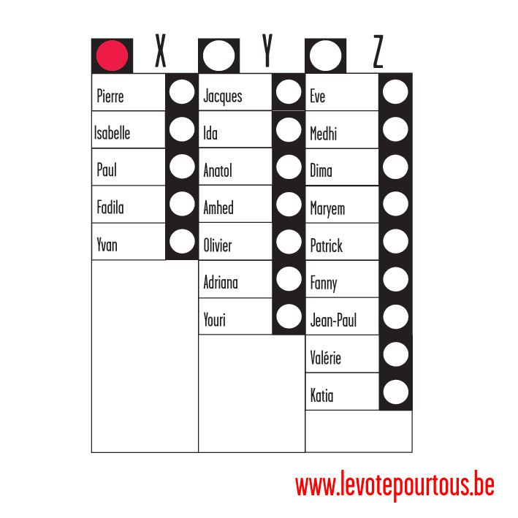
Kopfstimme
Vorzugstimme

Slide 9
  6 € 4000
Minister ?
Unter diesen vier Wahlmöglichkeiten,
welche ist nicht gültig ?
A- Zwei Kopfstimmen
A- Zwei Kopfstimmen
C- Eine Kopfstimme und
eine Vorzugsstimme
B- Eine Kopfstimme
D- Eine Vorzugsstimme für
alle Kandidaten.innen
Notes:
9

Slide 10
  7 € 8000
Minister ?
Welche Voraussetzungen müssen erfüllt sein um bei den
Regionalwahlen kandidieren zu können ?
A- Belgische Staats-
bürgerschaft; 18 Jahre; in
Belgien wohnhaft sein;
In Besitz der bürgerlichen
und politischen Rechte sein
C- Belgische Staats-
Bürgerschaft; 21 Jahre; in
der Region wohnhaft sein;
In Besitz der bürgerlichen
und politischen Rechte sein
B- Belgische Staats-
bürgerschaft, 18 Jahre, in einer
Gemeinde der Region wohnen,
in Besitz der bürgerlichen
und politischenRechte sein
B- Belgische Staats-
bürgerschaft, 18 Jahre, in einer
Gemeinde der Region wohnen,
in Besitz der bürgerlichen
und politischenRechte sein
D. 18 Jahre; Mitglied einer
politischen Partei;
In Besitz der bürgerlichen
und politischen Rechte sein
Notes:
10

Slide 11
  8 € 10 000
Minister ?
Wenn ein Staat wie Belgien in verschiedenen « Teilstaaten »
unterteilt ist, nennt man das :
A- Kommunismus
C- Separatismus
B- Föderalismus
D. Union
B- Föderalismus
Notes:
11

Slide 12
  9 € 15 000
Minister ?
Politiker die in einem Parlament nicht in der Mehrheit sitzen, nennt man…
A- Opposition
C- Gegner
A- Opposition
B- Koalition
D- Loser
Notes:
12

Slide 13
  10 € 20 000
Minister ?
Wenn nach den Wahlen keine Partei alleine
50% der Stimmen + 1 erhält…
C- Müssen die Parteien
eine Koalition bilden um
die Mehrheit der Sitze zu
erreichen
A- muss nochmals gewählt
werden
C- müssen die Parteien
eine Koalition bilden um
die Mehrheit der Sitze zu
erreichen
B- bekommt die Partei mit
den meisten Stimmen die
Vollmacht
D- bestimmt der König wer
Minister wird
Notes:
13

Slide 14
  11 € 30 000
Minister ?
In Belgien erhalten die Parteien eine Anzahl von Sitzen,
die proportional zur Anzahl der erhaltenen Stimmen ist.
Das nennt man …
A- Koalitionswahl
C- Verhältniswahl
C- Verhältniswahl
B- Mehrheitswahl
D- Demokratie
Notes:
14

Slide 15
  12 € 50 000
Minister ?
Die Europäische Union besteht aus …
A- 27 Mitgliedstaaten,
die in politischen, wirtschaftlichen
und währungspolitischen Fragen
zusammenarbeiten
C- 19 Mitgliedstaaten, die den Euro
als Währung verwenden
B- 28 Mitgliedstaaten,
die in politischen, wirtschaftlichen
und währungspolitischen Fragen
zusammenarbeiten
D- 28 Mitgliedstaaten, die in politischen,
wirtschaftlichen und währungspolitischen
Fragen zusammenarbeiten, auch wenn sie
nicht alle dieselbe Währung haben
D- 28 Ländern, die in politischen,
wirtschaftlichen und währungspolitischen
Fragen zusammenarbeiten, auch wenn sie
nicht alle dieselbe Währung haben
Notes:
15

Slide 16
  13 € 100 000
Minister ?
Welche sind die drei Regionen Belgiens?
A- die Niederländisch-
Sprachige; die Französisch-
Sprachige; und die Deutsch-
sprachige Region
C- Die Flämische Region;
die Gemeinschaft Wallonie-
Brüssel, die Region Brüssel
B- Die Flämische Region;
die Wallonische Region;
die Region Brüssel-
Haupstadt
B- Die Flämische Region;
die Wallonische Region;
die Region Brüssel-
Haupstadt
D- Die Flämische Region;
die Wallonische Region; die
Deutschsprachige Gemein-
schaft
Notes:
16

Slide 17
  14 € 200 000
Minister ?
Welche sind die drei Gemeinschaften Belgiens ?
A- die brüsseler, die deutsch-
sprachige, die marokkanische
Gemeinschaft
C- die wallonische, die deutsche,
die holländische Gemeinschaft
B- die deutschsprachige, die
flämische, die europäische
Gemeinschaft
D- die deutschsprachige, die
Französische, und die
Flämische Gemeinschaft
D- die deutschsprachige, die
Französische und die
Flämische Gemeinschaft
Notes:
17

Slide 18
  15 € 400 000
Minister ?
Unter diesen vier Beispielen, welche Zuständigkeit haben die
belgischen Gemeinschaften ?
A- Strassenbau
D- Kultur und Bildung
C- Kultur und Bildung
B- Polizei
D- Justiz
Notes:
18

Slide 19
  16 € 500 000
Minister ?
Welche Zuständigkeiten haben die
belgischen Gemeinden nicht ?
A- Kultur und Bildung
D- Soziale Sicherheit
C- Soziale Sicherheit
B- Arbeiten an öffentlichen
Strassen
D- Gesundheitswesen
Notes:
19

Slide 20
  17 € 650 000
Bürgermeister ?
Minister ?
Wer schlägt in Belgien die Gesetze vor
(wer hat die gesetzgebende Macht - Legislative Macht)?
A- Die Gewerkschaften
C- das Parlament
C- Das Parlament
B- Die Gerichte und die Polizei
D- Die Medien
Notes:
20

Slide 21
  18 € 800 000
Minister ?
Wer ist in Belgien für die Durchführung der Gesetze zuständig
(wer hat exekutive Macht)?
A- Die Universitäten
C- die Regierungen
C- Die Regierung
B- Die Gerichte und die Polizei
D- Das Parlament
Notes:
21

Slide 22

où
où
  19 € 1 000 000
Bürgermeister ?
Minister ?
Wer ist Belgiens Staatsoberhaupt?
Romelu Lukaku
C. Charles Michel
B. König Philippe
D. Bart De Wever
B. König Philippe
Notes:
22

Slide 23
où
où
  20 € 10 000 000
Bürgermeister ?
Minister ?
Wer ist Ministerpräsident der Deutsch-
Sprachigen Gemeinschaft?
Alexander Miesen
C. Karl-Heinz Lambertz
B. Oliver Paasch
D. Claudia Niessen
B. Oliver Paasch
Notes:
23

Slide 24
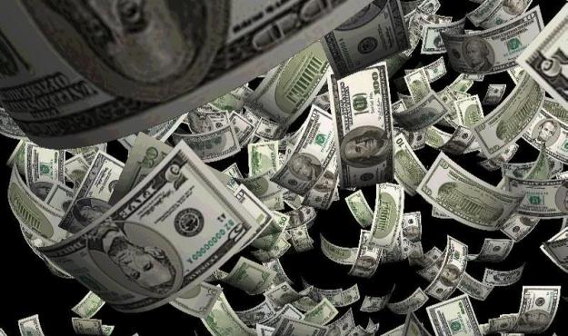
Bravo !
Notes:
24

